Slide 1
파이토치 딥러닝 마스터 -7장 새와 비행기 구별하기: 이미지 학습-
2024-02-13
HnVLab
권승오

Slide 2
7장에서 다루는 내용
순방형 신경망 만들기
Dataset과 DataLoader를 사용한 데이터 로딩
분류 손실

Slide 3
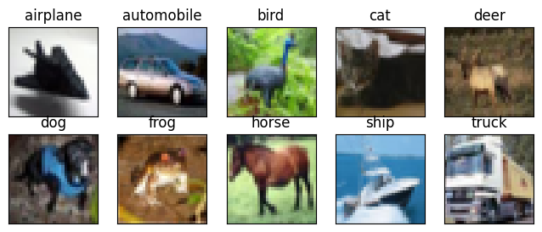
7.1 작은 이미지를 모아 놓은 데이터셋
이미지 인식에서 가장 기본이 되는 데이터셋 MNIST
이것만큼 간단하고 흥미로운 데이터셋 -> CIFAR-10
CIFAR=10은 32X32 크기의 컬러 이미지 6만 개, 1~10까지의 정수 레이블로 구성되어 있다.

Slide 4
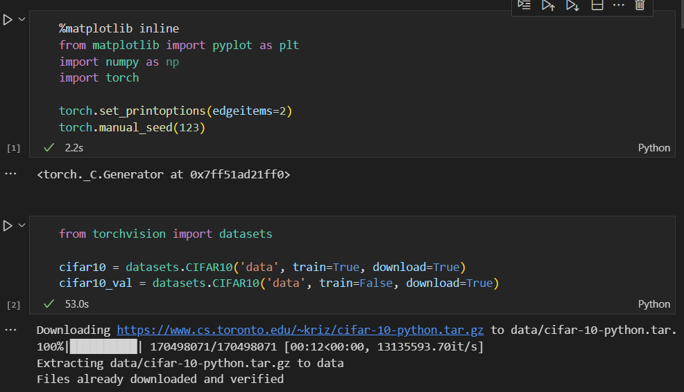
7.1.1 CIFAR-10 다운로드
Torchvision 에서 datasets 모듈을 impor한다.
Datasets 서브 모듈에서 첫 번째 인자는 데이터 위치, 두 번째 인자는 훈련셋인지, 검증셋인지 지정, 세 번째 인자는 지정된 경로에 데이터를 내려받으라고 지정

Slide 5
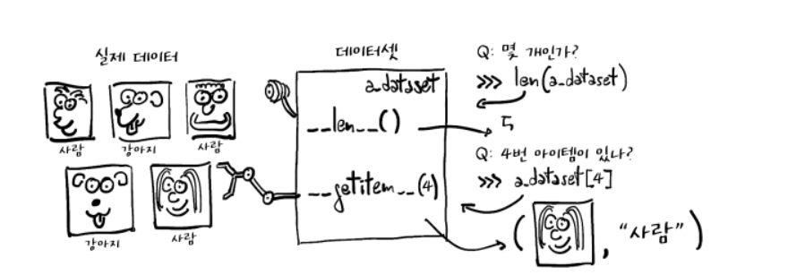
7.1.2 데이터셋 클래스
파이토치 dataset의 객체 개념은 __len__과 __getitem__을 통해 데이터를 직접 들고 있지 않아도 일괄적으로 접근할 수 있게 해준다.
Len == 데이터셋의 아이템 수를 반환해야 하고, getitem은 샘플과 레이블로 이루어진 아이템을 반환해야 한다.

Slide 6
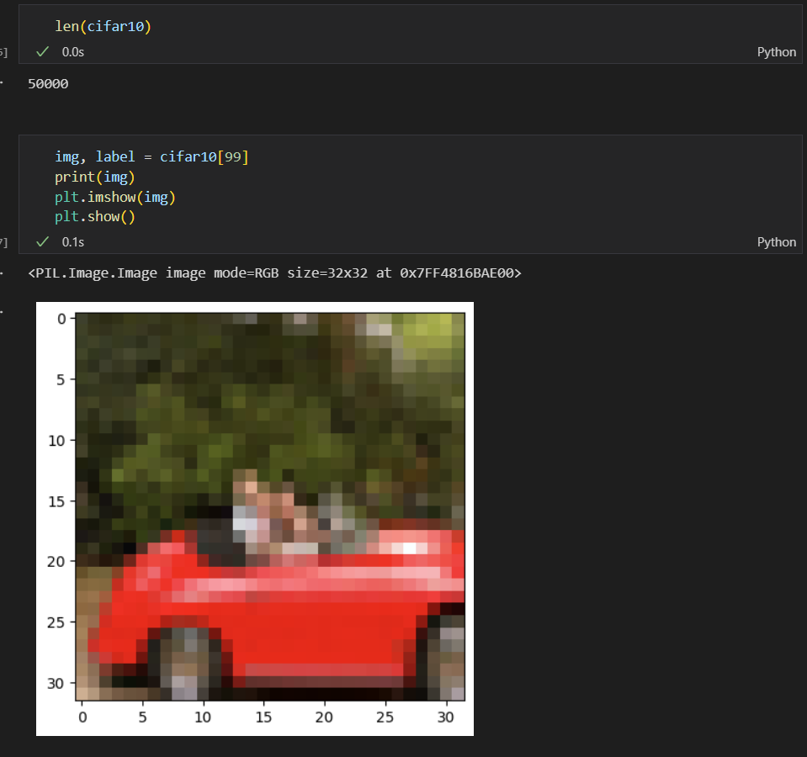
7.1.2 데이터셋 클래스
실제 사용시 len 메소드를 통해 데이터의 길이, getitem 메소드를 통해 테이터를 불러올 수 있다.

Slide 7
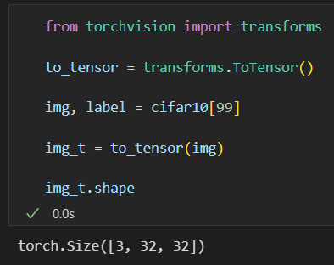
7.1.3 데이터 변환
불러온 PIL 이미지를 텐서로 변환한다.
Torchvision.transforms를 사용한다.
여러 변환 함수가 있지만 ToTensor 를 사용한다. 또한 텐서 차원 레이아웃을 CxHxW로 맞춰준다.

Slide 8
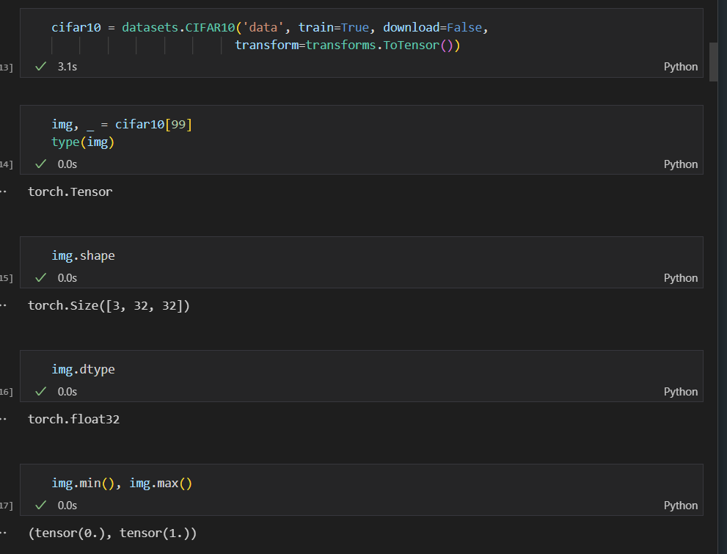
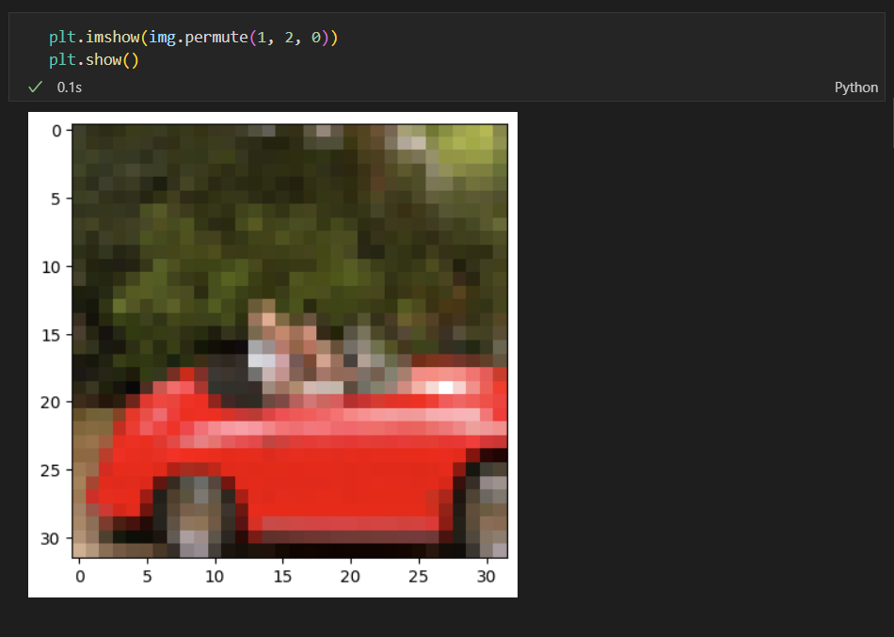
7.1.3 데이터 변환
데이터 전체적으로 변환을 해주게 되면 이미지의 채널은 첫 번째 차원에 있고 스칼라 값은 float32이다.
이미지값은 0과 1사이 범위로 줄어든다.
Permute 함수를 통해 CxHxW를 HxWxC로 바꿔준다.

Slide 9
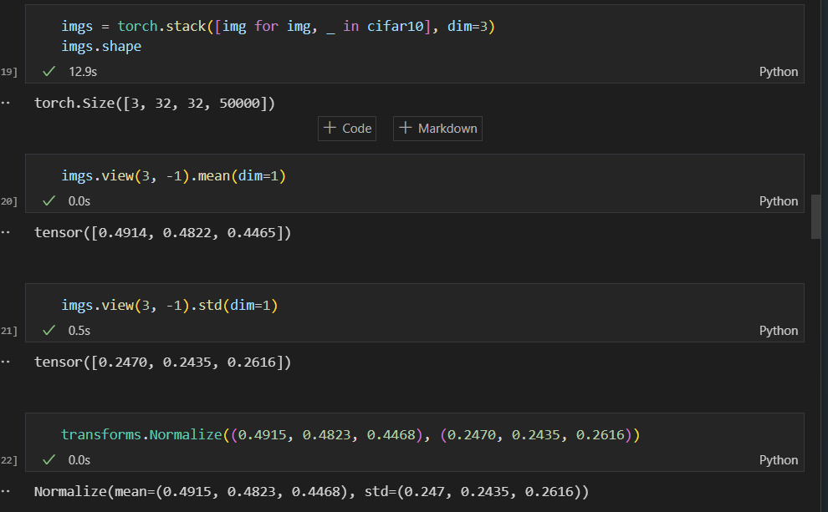
7.1.4 데이터 정규화
Transforms.Compose를 통해 정규화와 데이터 증강을 데이터 로딩과 같이 수행 가능하다.
Transforms.Normalize를 통해 평균값 0과 단위 표준편차를 가지도록 변환해준다.
Mean과 stdev는 계산해주지 않으니 따로 계산해야 한다.

Slide 10
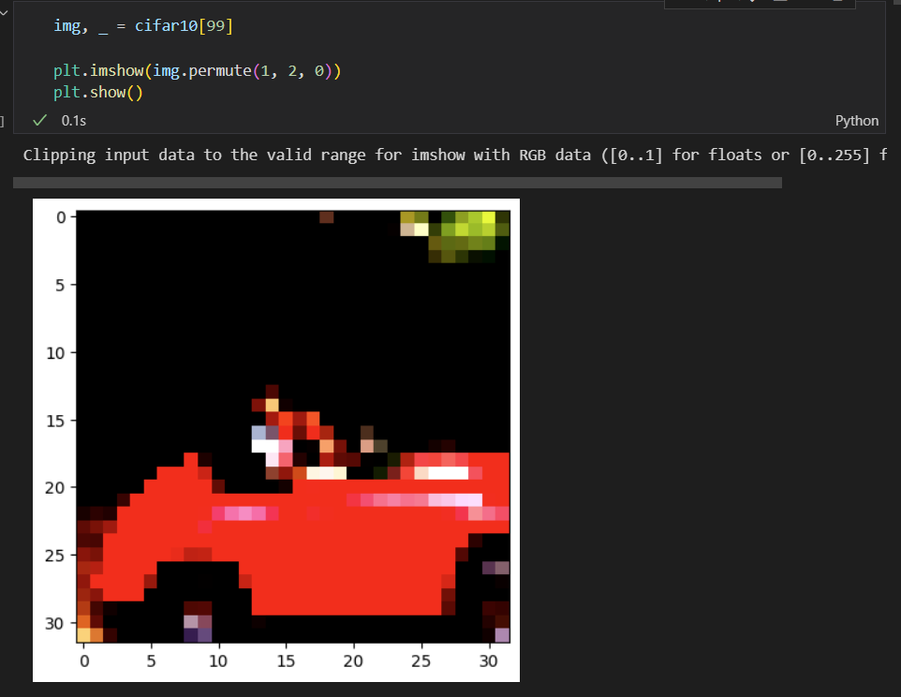
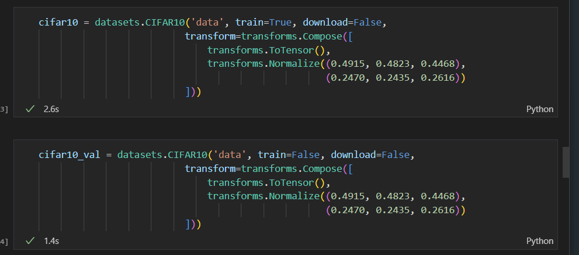
7.1.4 데이터 정규화
계산이 끝나고 ToTensor에 이어 붙인다.
정규화가 RGB값을 0.0과 1.0 사이 범위로 만들고 채녈값의 범위가 다 바꿔버린다.

Slide 11
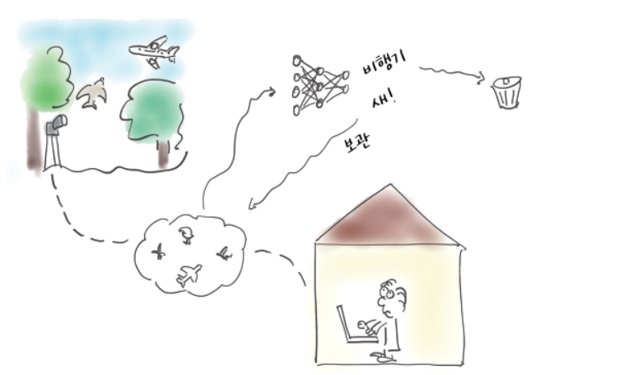
7.2 새와 비행기 구별하기
신경망을 훈련시켜 새와 비행기를 구별해본다.

Slide 12
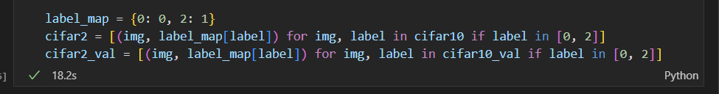
7.2.1 데이터셋 구축
가장 먼저 데이터의 차원 정보를 맞춘다.
데이터셋이 작고 인덱싱과 len만 있으면 되기 때문에 torch.utils.data.dataset.Dataset의 서브클래스로 만들지 않고 데이터를 필터링하고 레이블을 다시 매핑해서 연속적으로 만든다.

Slide 13
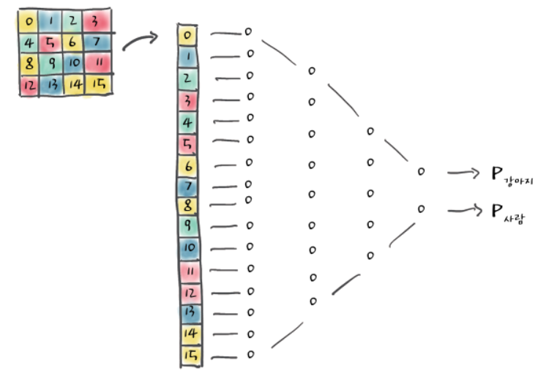
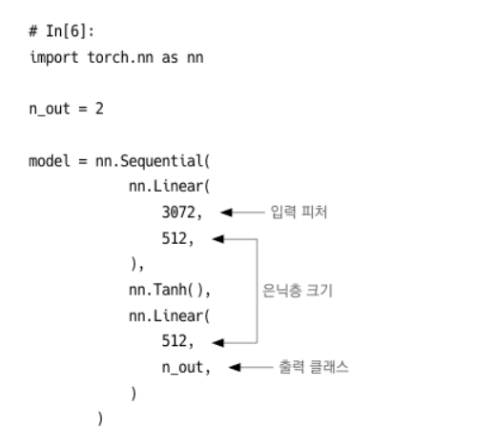
7.2.2 완전 연결 모델
모델은 nn.Linear 이면서 입력피쳐가 3,072이고 몇 개의 히든 피처를 거쳐 활성 함수로 이어지도록 만든다.

Slide 14
7.2.3 분류기의 출력
신경망이 단일한 스칼라값(n_out = 1)을 출력하게 만들고 레이블을 부동소수점 수로 변환한 후 MSELoss의 타깃으로 사용한다. -> 회귀문제
출력값이 카테고리라는 것을 인식하고 원한 인코딩으로 바꿔줘야한다.
출력값을 확률로 해석한다.
제약1:출력값의 요소가 가질 수 있는 값은 0.0 ~1.0 범위로 제한된다
제약2:모든 출력 요소의 값의 합은 1.0이다.
위 두 가지 제약을 극복하면서 미분 가능하게 만드는 방법이 소프트맥스 이다.

Slide 15
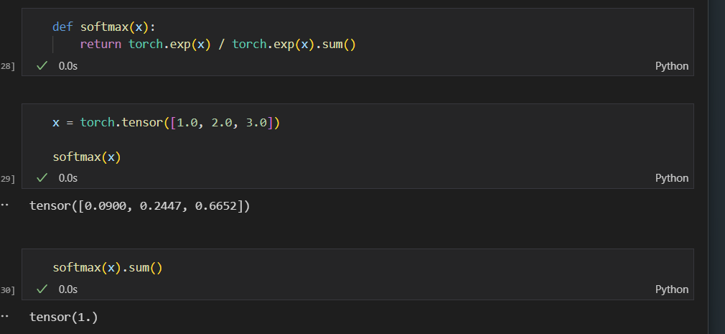
7.2.4 출력을 확률로 표현하기
소프트 맥스는 벡터값을 받아 동일한 차원의 다른 벡터를 만든다.
값이 확률로 표현되어야 하는 제약을 만족한다. (소프트맥스 함수 표현식은 책을 참고)
벡터의 각 요소 단위로 지수 연산 후 각 요소를 지수 값의 총합으로 나눈다.

Slide 16
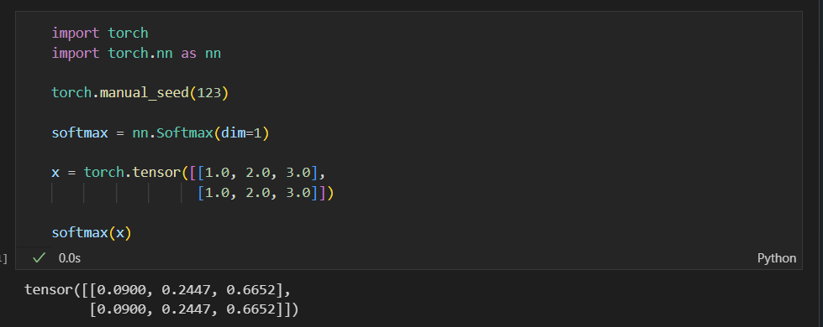
7.2.4 출력을 확률로 표현하기
Nn 모듈은 소프트맥스를 모듈처럼 사용할 수 있게 해준다.

Slide 17
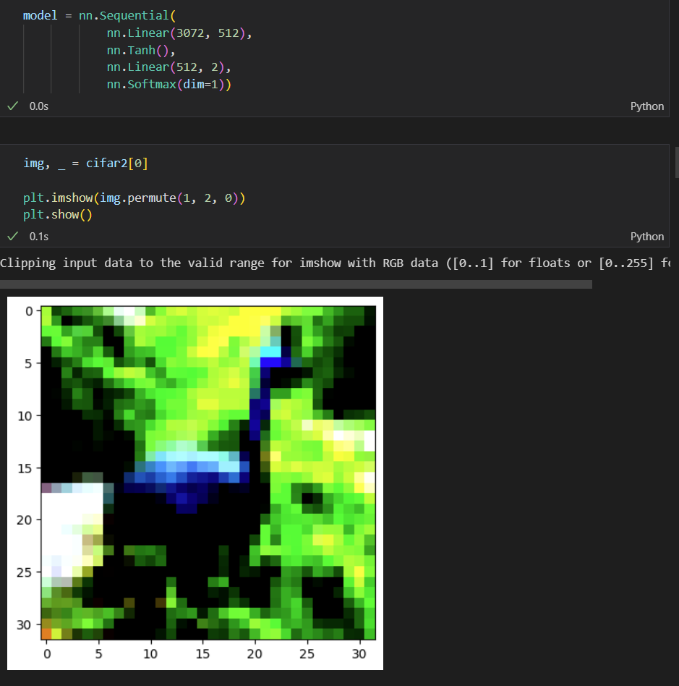
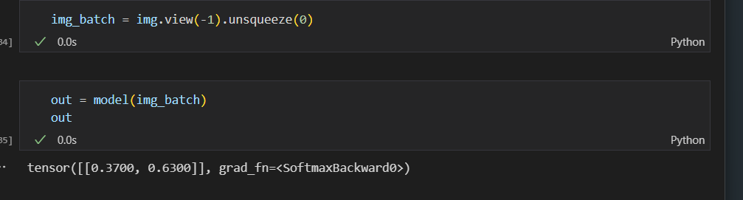
7.2.4 출력을 확률로 표현하기
모델에 소프트맥스를 추가하여 신경망이 확률을 출력하게 만든다.
이미지를 1차원 텐서로 만들고 추가 차원을 0번 포지션에 넣는다.(3장)

Slide 18
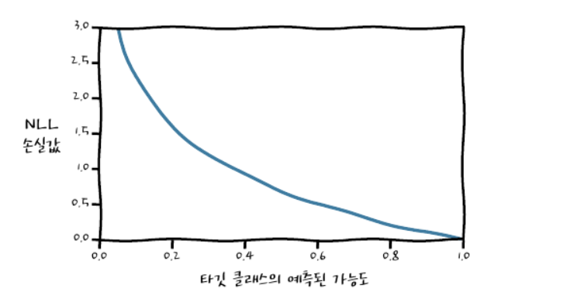
7.2.5 분류를 위한 손실값
NLL함수( 기능은 책에서 살펴본다)
가능도의 높은 낮음으로 손실값의 높낮이가 정해진다.

Slide 19
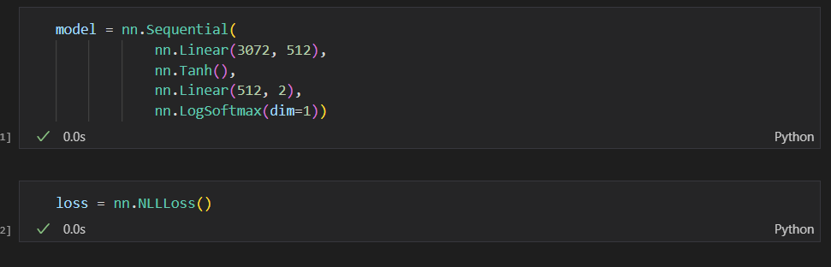
7.2.5 분류를 위한 손실값
파이토치의 nn.NLLLoss클래스를 통해 확률 구하는데 이때 로그 확률의 텐서를 받기 때문에 확률이 0에 가까울 경우 문제가 생긴다.
Nn.Softmax 대신 nn.Logsoftmax를 사용해 안정적인 계산을 수행한다.

Slide 20
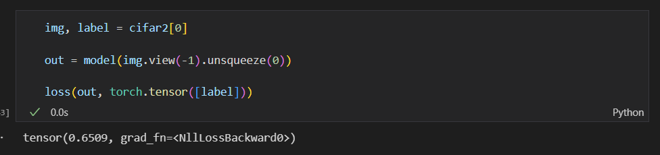
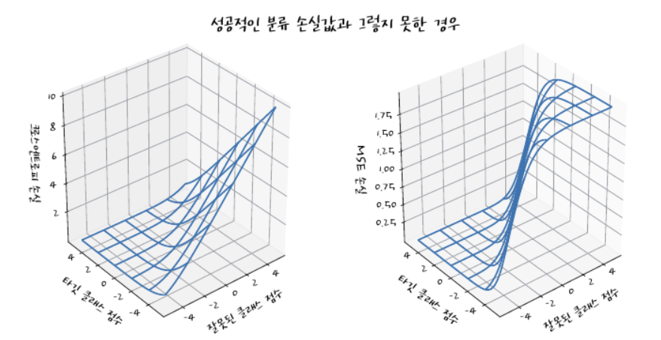
7.2.5 분류를 위한 손실값
손실값은 배치에 대한 nn.logsoftmax 출력을 첫 번째 인자로 받고 클래스 인덱스 텐서를 두 번째 인자로 받는다.
MSE의 기울기는, 잘못된 예측에 대한 소프트맥스 함수의 평탄화를 보상하기에 너무 작기 때문에 분류 문제에서 확률에 대해 MSE를 사용하는건 좋지 않다.

Slide 21
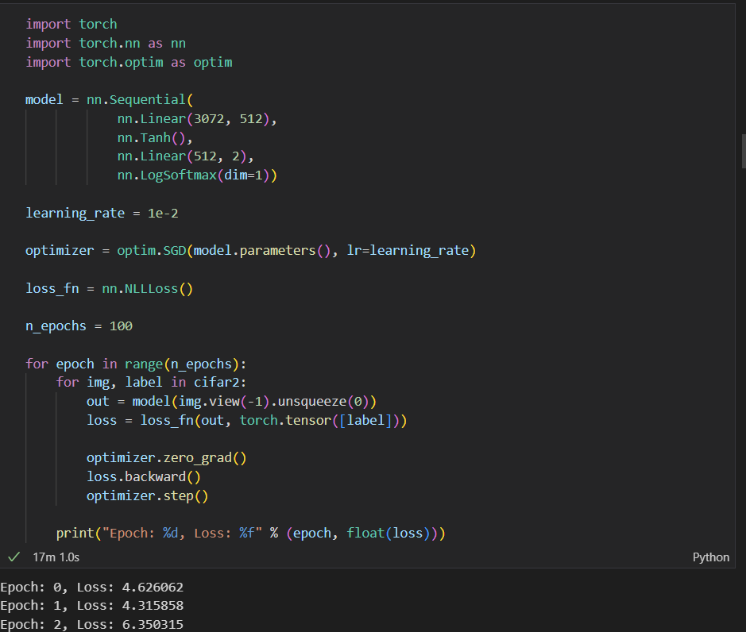
7.2.6 분류기 훈련
앞서 정의 모델과 학습률을 정의한다. 옵티마이저 와 손실 함수를 정의하고 100번의 epoch으로 반복문을 통해 학습을 진행합니다.

Slide 22
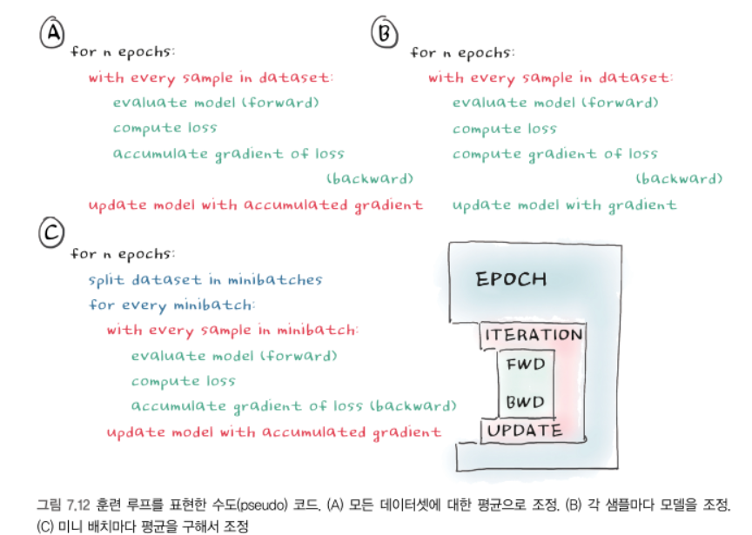
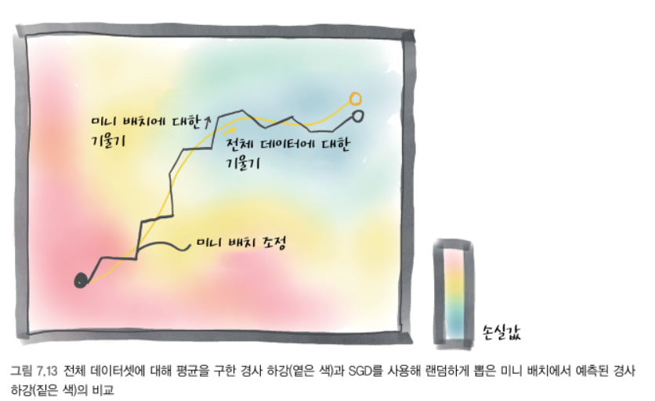
7.2.6 분류기 훈련
안정성을 고려해서 각 에폭마다 샘플을 섞은 후 한 번에 하나 혹은 여러 개의 샘플에 대해 기울기를 평가하면 경사 하강에 랜덤한 효과를 넣을 수 있다.

Slide 23
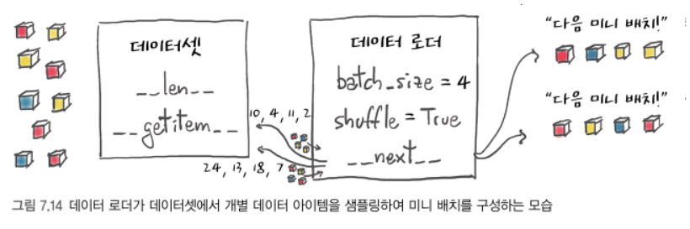
7.2.6 분류기 훈련
통상 미니 배피 크기는 학습률을 지정했던 것과 같이 훈련 전에 상수로 고정한다.
고정 값들은 모델의 파라미터와 구분하여 하이퍼파라미터라고 한다.
Torch.utlis.data 모듈에는 미니 배치의 데이터를 섞거나 구조화하는 작업을 돕는 Dataloader 클래스가 있다.

Slide 24
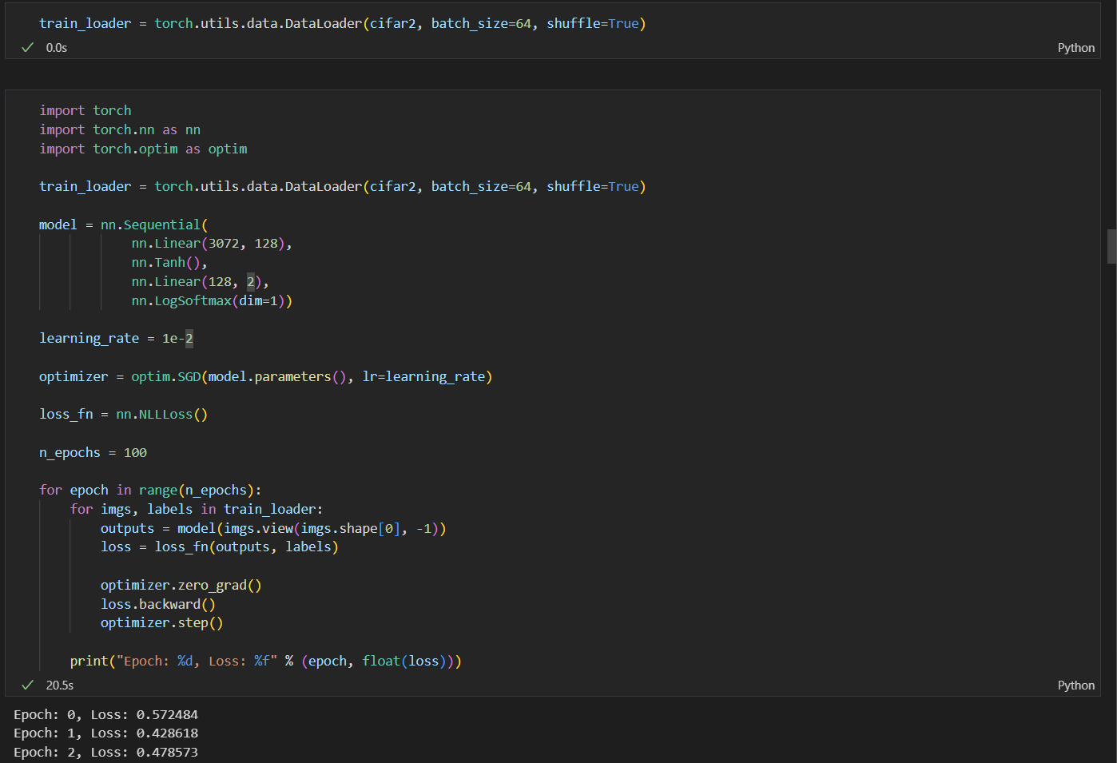
7.2.6 분류기 훈련

Slide 25
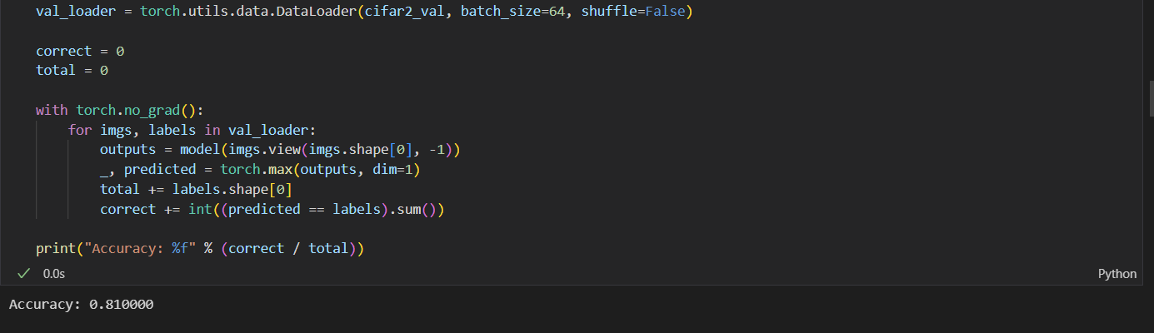
7.2.6 분류기 훈련
손실값은 전보다 줄고 있다. 하지만 충분히 줄일 방법은 아직 모른다.
정확한 클래스로 분류하기 위해서 검증 데이터 셋을 통해 정확도를 계산한다.

Slide 26
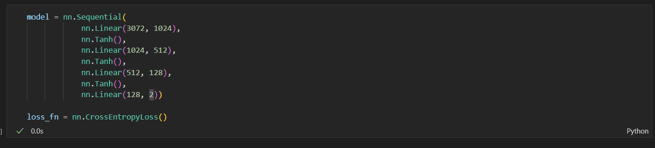
7.2.6 분류기 훈련
모델의 계층을 더 추가하여 모델의 깊이나 용량을 늘려본다.
Nn.logsoftmax와 nn.nllloss조합은 nn.crossentropyloss와 동일하기 때문에 대체해준다.
깊이를 더 늘리고 나면 검증섹의 정확도가 향상 되었지만 생각보다는 많이 향상 되지 않았다. 하지만 훈련셋에 대해서 거의 완벽한 정확도가 나왔기 때문에 모델이 과적합했다고 볼 수 있다.

Slide 27
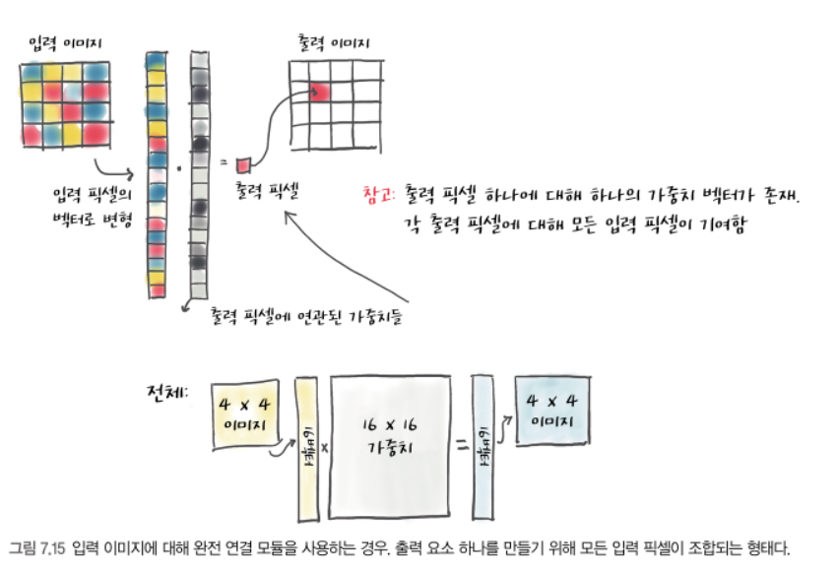
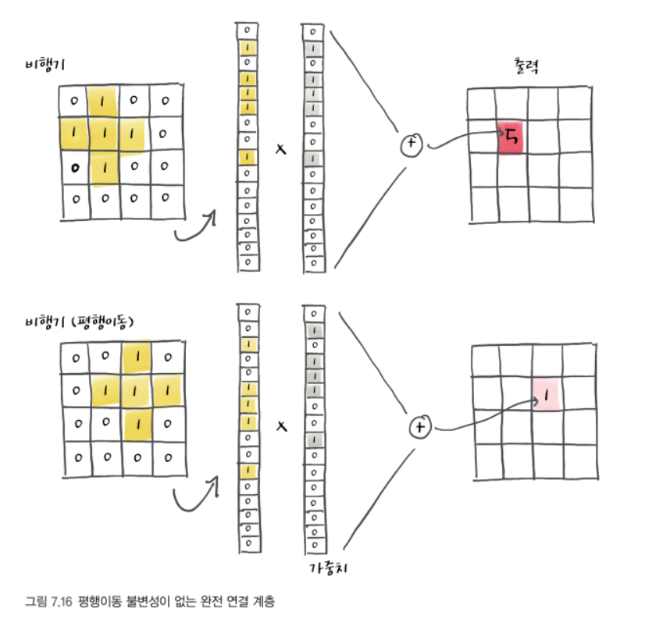
7.2.7 완전 연결의 한계
완전 연결 신경망은 평행이동 불변성이 없다.
평행이동 불변성은 입력데이터가 평행이동 되어도 출력이 변하지 않는 성질

Slide 28
감사합니다

